Slide 1
Tips manejo ansiedad
Fin de semestre Otoño 2017
Tutoría Integral Par – HIPACH
Material elaborado con base en Capacitación TIP, por la Psicóloga Doris Riquelme.

Slide 2
¿Qué puede producirme estrés en la universidad?
(Cabanach, R., Suoto.Gestal, A., Franco, V. 2016)
Deficiencias metodológicas del profesorado
Sobrecarga del estudiante
Creencias sobre el rendimiento académico
Intervenciones en público
Clima social negativo
Exámenes y pruebas
Carencias de valor de los contenidos
Dificultades de participación

Slide 3

Qué es lo que siento:
¿Estrés o ansiedad?
Estrés: Es una Reacción fisiológica para enfrentar una situación que se percibe como amenazante (Luchar o huir)
Ansiedad: “Es una reacción emocional ante la percepción de un peligro o una amenaza, manifestándose por respuestas cognitivas, fisiológicas y conductuales”
(Miguel- Tobal, 1996)
La ansiedad es un síntoma de estrés.

Slide 4
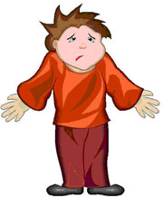
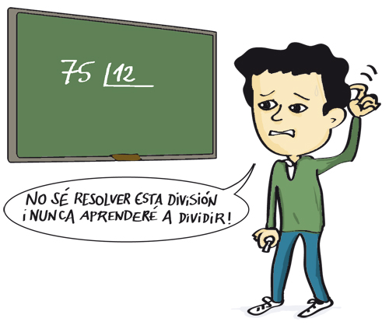
¿Qué es la ansiedad?
Bandura: “La ansiedad emerge cuando una situación se vuelve difícil de superar”, a mayor percepción de autoeficacia menor ansiedad.
Beck: distorsión cognitiva al percibir “un peligro excesivo”, por estar en un estado de alerta muy alto, magnificando la situación.

Slide 5
Identifica cuán ansioso estás…
(Lang, 1968)
Psicológico
Inquietud, Agobio, Sensación de peligro, Inseguridad – incertidumbre, Sensación de vacío, Despersonalización, Aumento dudas-dificultad para tomar decisiones.
Cognitivo
Baja atención, concentración y memoria, Expectativas negativas, Rumiación, Distorsiones cognitivas, Preocupación (leve a excesiva).
Taquicardia, palpitaciones, aumento presión arterial, Respiración entrecortada, Boca seca, Manos y pies fríos, Micción frecuente, Opresión pre cordial, Temblores, Sudoración, Dolor de estómago, Vómitos, Rigidez muscular, Cansancio, Hormigueo, Mareos.
Fisiológico
Conductas
Evitación situaciones ansiógenas, Hipervigilancia, Torpeza motora, Impulsividad, Inquietud, no poder estar quieto, Tensión mandíbulas, cambio de voz, etc.
Social
Ensimismarse, Aislamiento, Verborrea o bloqueo, Mente en blanco para responder o preguntar, Temor al conflicto.

Slide 6
¿Cuándo pedir ayuda?
Cuando la ansiedad es tan intensa que genera varias somatizaciones (colon irritable, migrañas, ahogo, desmayos, opresión en el pecho entre otras), también cuando se extiende más allá de la duración del estímulo estresor.
Cuando impide enfrentar situaciones estresantes, como pruebas, exámenes, exponer frente al curso, hablar con un profesor.
Cuando el estudiante sienta mucho malestar físico y psíquico, no pueda respirar, sienta que se ahoga, mareos, sienta que no puede pensar, miedo a perder la razón (crisis de pánico).
Cuando se evita el contacto con compañeros, profesores, tutores, cuando se deja de socializar además en otros contextos.

Slide 7

¡Ánimo!

